Slide 1
Воспитатель средней группы МБДОУ Курагинский детский сад № 8 «Лесная сказка» Родионова Ольга Алексеевна
Традиции нашей группы
День Именинника

Slide 2
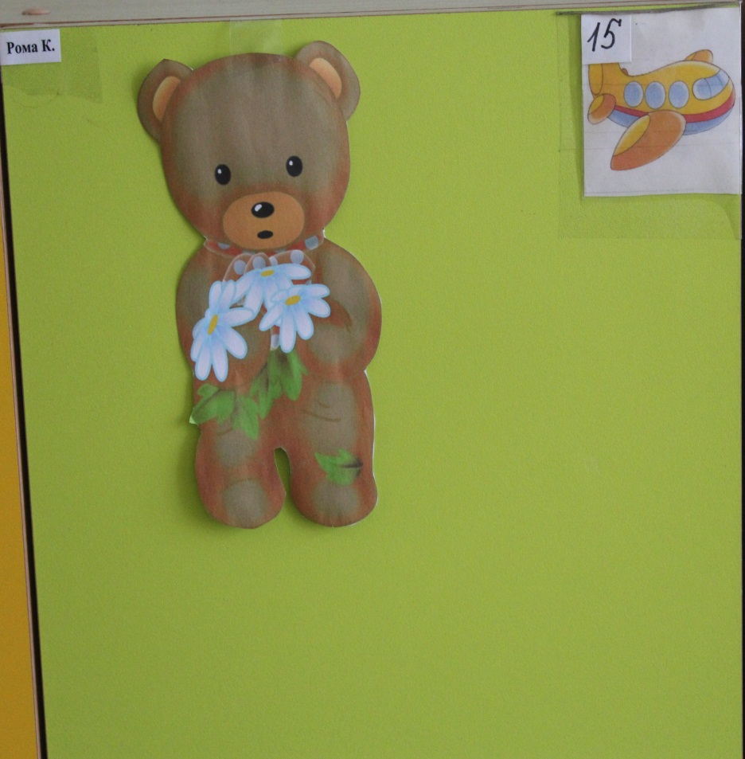
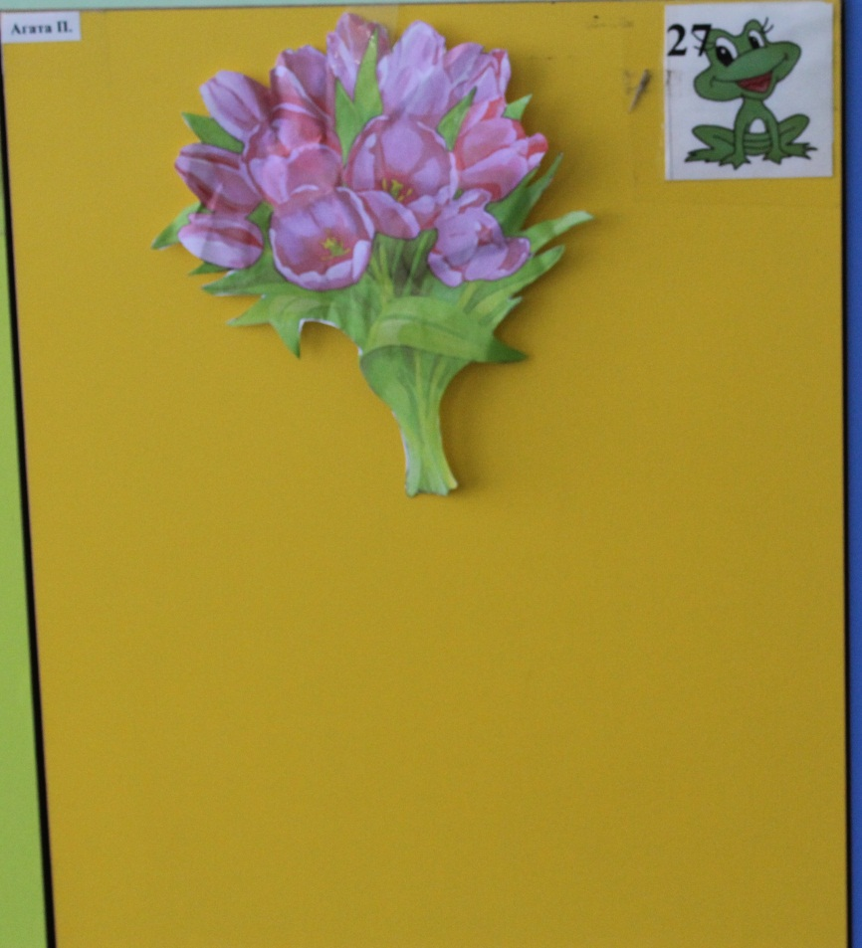
Первый этап визуализации

Slide 3
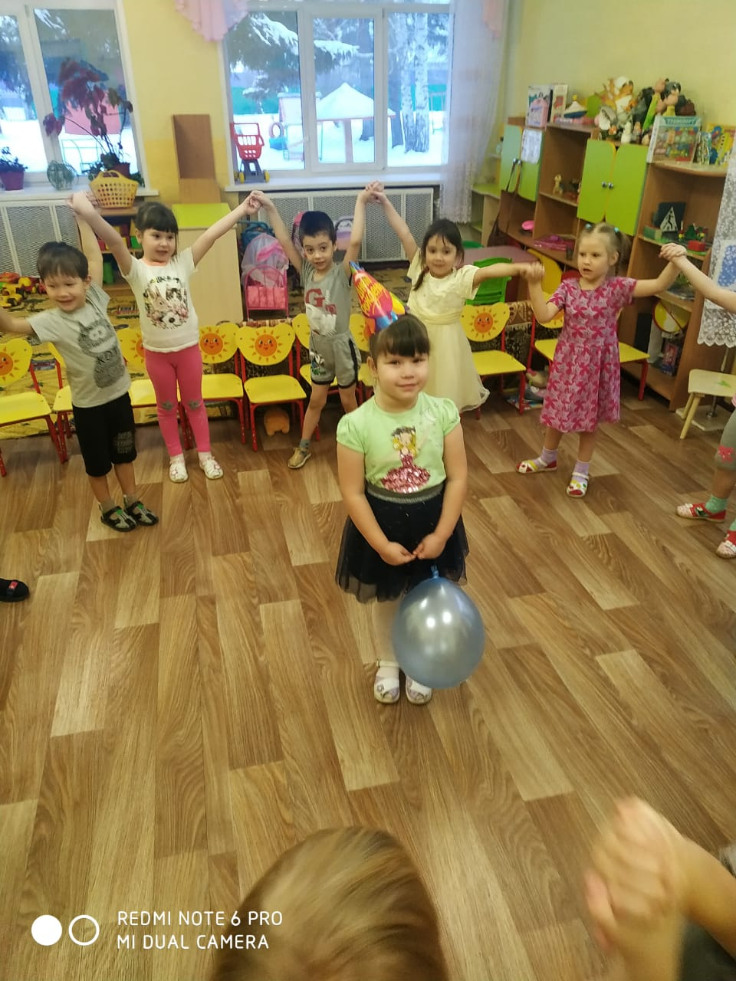
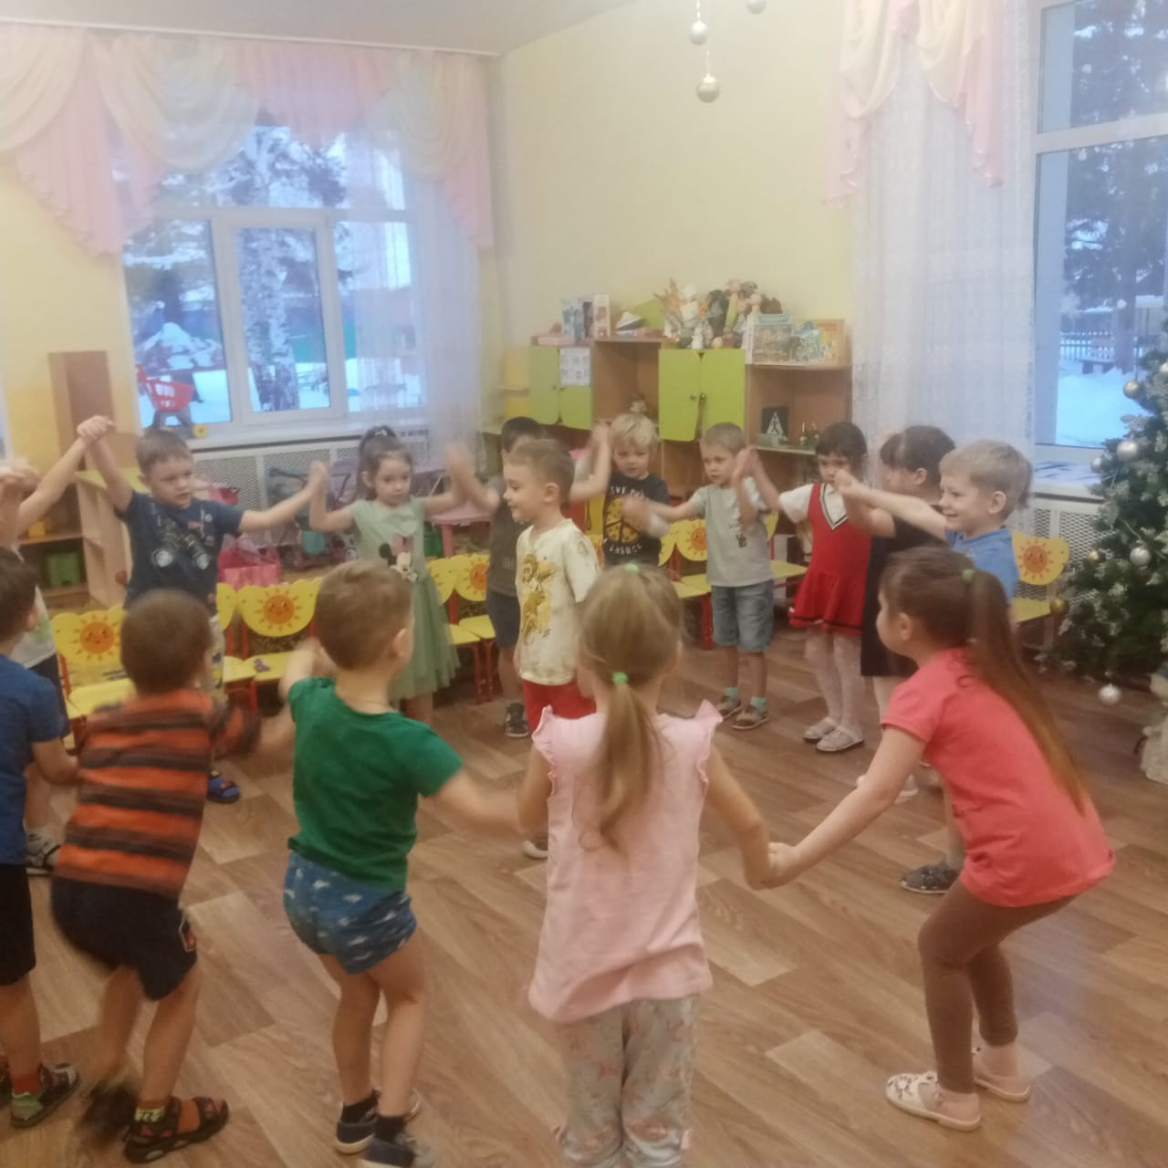
Следующий этап – это выделение ребенка, показ сверстникам его значимости в этот день:

Slide 4
Задачи, решаемые на втором этапе:
• развивать способность к сопереживанию радостных событий;
• вызывать положительные эмоции у детей;
• подчеркнуть значимость каждого ребенка в группе;
• создать праздничную атмосферу, передать чувство праздника всем детям;
• укрепить дружеские отношения детей;
•научить говорить теплые, добрые слова другому человеку.

Slide 5
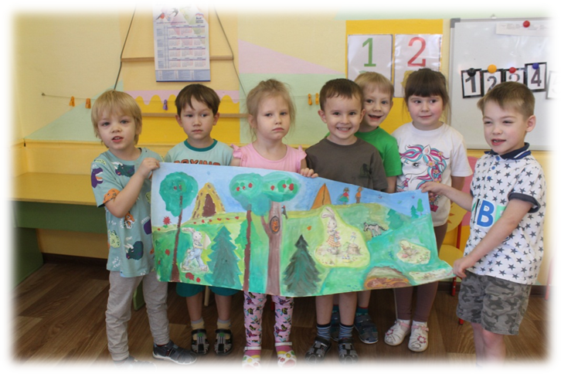
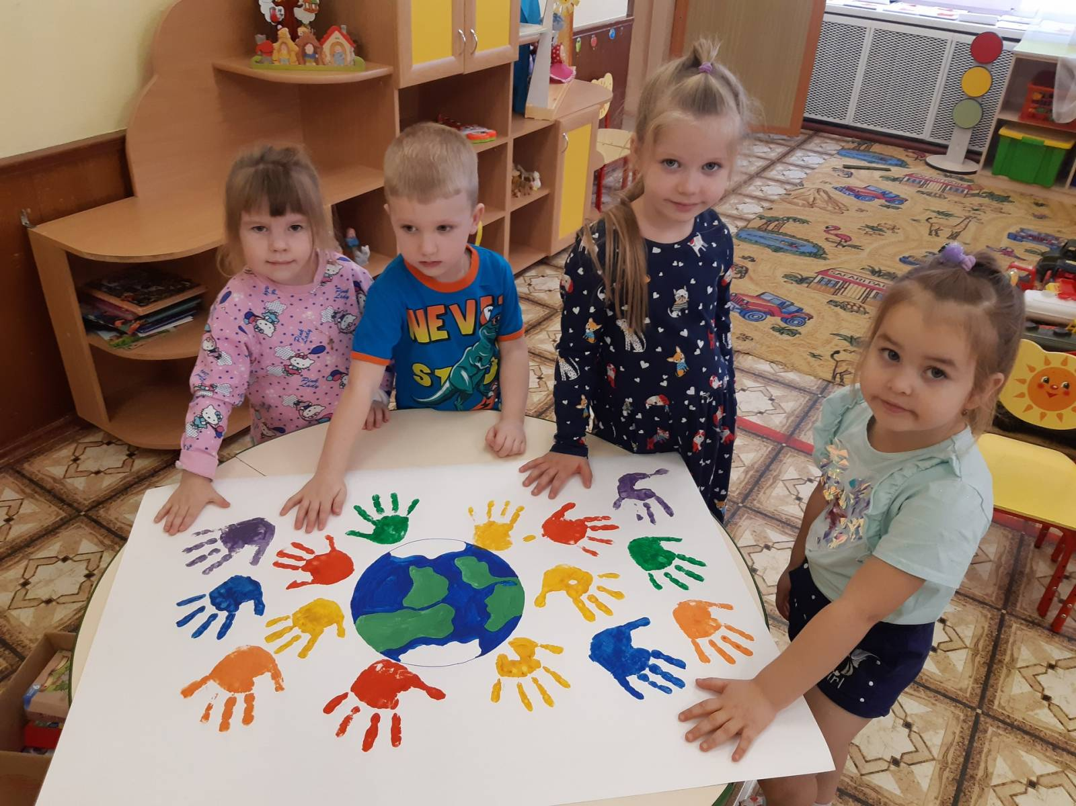
Третий этап: празднование
сюрпризы и приключения, сладкие и творческие подарки, необычные угощения; веселые игры, маленькие инсценировки и творческие представления
Мы все вместе!

Slide 6
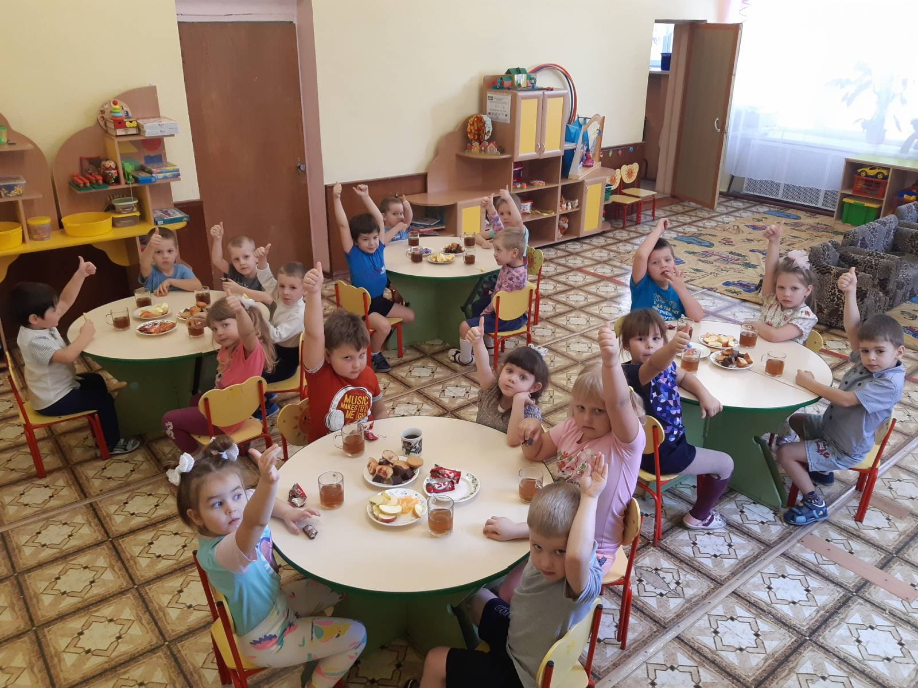
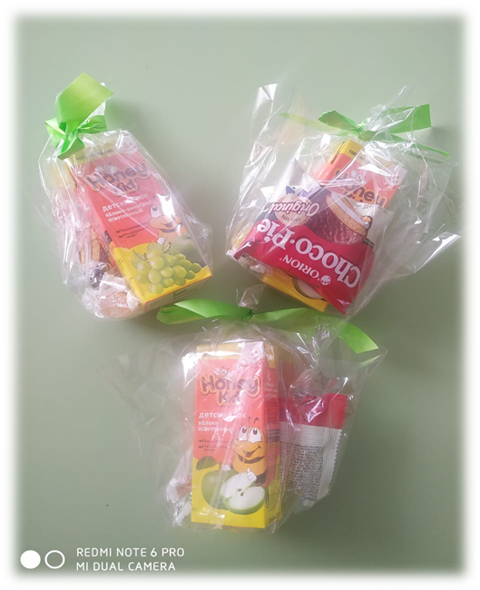
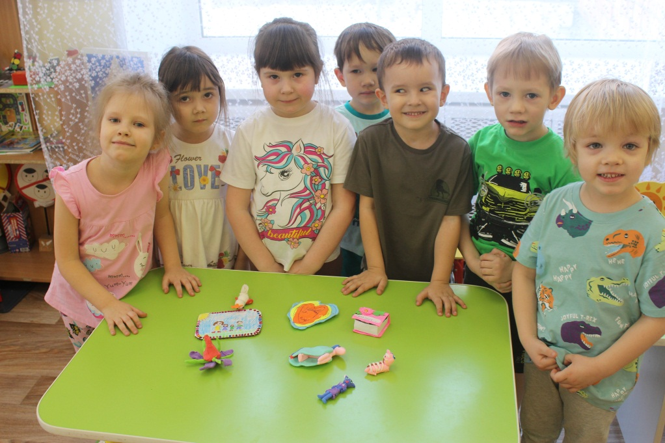
Главное правило –
сюрприз, в том числе
и сладкий,
получает каждый
Ребенок!!!!

Slide 7
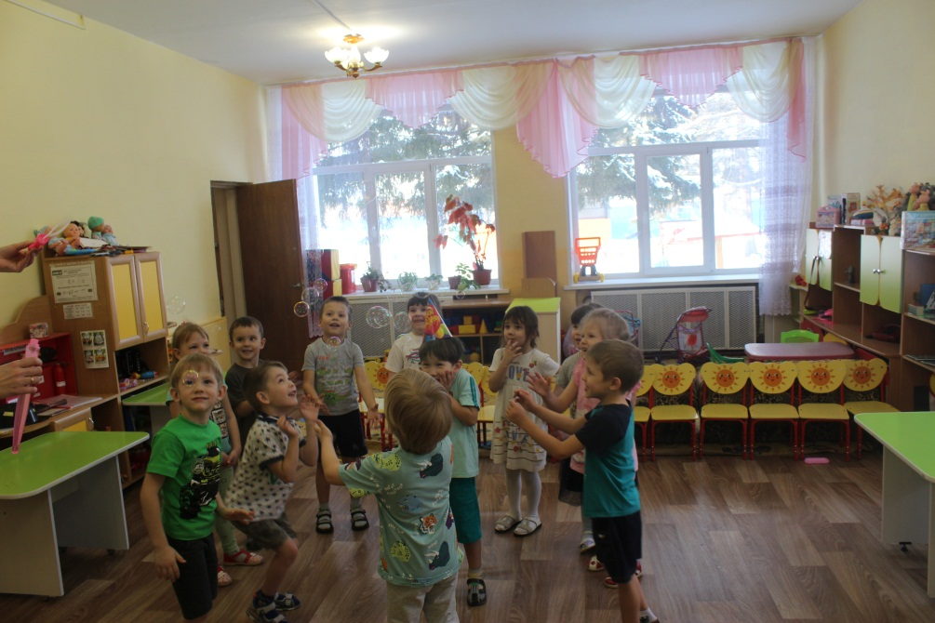

Slide 8
Спасибо за внимание!!!

